Slide 1
數位銀行
Digital Banking

Slide 2
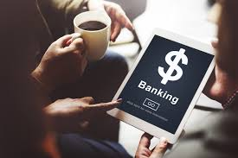
OUTLINE
關於銀行
數位銀行的演進
創新模式
市場與案例
機會與挑戰

Slide 3
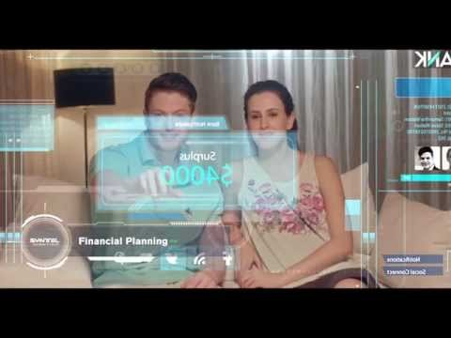
數位金融 Digital Bank
https://www.youtube.com/watch?v=lM3Tj_jzxaA

Slide 4
銀行
關於銀行
數位銀行的演進
創新模式
市場與案例
機會與挑戰
經濟意義
  發行貨幣、支票: 提供金額價值和交易效力，用以進行價值的轉讓
  加強信用品質，信用優於這些貸款對象(公司行號和個人)。
定義
  以存款、貸款、電匯、儲蓄等業務，承擔信用中介的金融機構
主要的業務範圍
  吸收公眾存款、發放貸款以及辦理票據貼現

Slide 5
銀行的作用
關於銀行
數位銀行的演進
創新模式
市場與案例
機會與挑戰
銀行的作用
  吸收存款，把社會上閑置的貨幣資金集中
  貸款的形式，借給需要貨幣的人去使用
  信用中介
銀行業分類
  中央銀行
  監管機構
  自律組織
  銀行業金融機構
Notes:
中央銀行：如，中國人民銀行(The People's Bank of China，PBC)。
監管機構：如，銀行業監督管理委員會（China Banking Regulatory Commission，CBRC）
自律組織：如，中國銀行業協會（China Banking Association ，CBA）。
銀行業金融機構：包括政策性銀行、大型商業銀行、中小商業銀行、農村金融機構、郵政儲蓄銀行、外資銀行、非銀行金融機構等。

Slide 6
傳統銀行
關於銀行
數位銀行的演進
創新模式
市場與案例
機會與挑戰
BANK - 早期的銀行家在市場上進行交易時使用，原為存放錢的櫃子
傳統銀行制度發展
  第一階段：貨幣兌換業和兌換商
  第二階段：增加貨幣保管、收付業務
  第三階段：增加結算、放貸業務，發展為銀行業。
現代銀行制度
  19世紀初的銀行以辦理工商企業存款、短期抵押貸款和貼現等為主要業務
Notes:
義大利語Banco，意思是板凳，英語轉化為bank，意思為存放錢的柜子

Slide 7
自動提款機
關於銀行
數位銀行的演進
創新模式
市場與案例
機會與挑戰
起源:
  1967年英國人約翰·謝菲爾德-巴倫（John Shepherd-Barron）發明第一部電腦自動提款機，安裝於英國倫敦北部的巴克萊銀行Enfield分行
  借巧克力售賣機的概念，改裝、設計而成為自動提款機
自動櫃員機（Automated Teller Machine，縮寫：ATM）:
  設置機器，利用信用卡大小的 磁條/晶片卡記錄客戶的基本戶口資料
  客戶可以透過機器自助辦理提款、存款、轉帳等銀行櫃臺服務

Slide 8
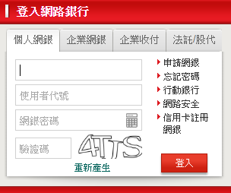
網路銀行
關於銀行
數位銀行的演進
創新模式
市場與案例
機會與挑戰
定義:
  由商業銀行等金融機構通過網際網路等向其客戶提供各種金融服務
方式:
  使用可以上網的電腦，使用瀏覽器或專有用戶端軟體來使用銀行提供的各種金融服務。可以做帳戶查詢、轉帳、網上支付、股票買賣、貸款申請、帳戶整合等功能

Slide 9
傳統銀行轉型:Bank 1.0到3.0
關於銀行
數位銀行的演進
創新模式
市場與案例
機會與挑戰
Bank1.0
以實體分行為主,因此各家銀行積極拓展分行
Bank2.0
銀行從實體分行轉型到網路分行,且交易逐漸電子化
Bank3.0
虛擬銀行或電子銀行,不依賴實體設施的虛擬服務(全通路管理)
Bank3.0
社交網絡
移動支付
大數據
雲計算
……
Bank2.0
自助銀行
電話銀行
網上銀行
Bank1.0
銀行物理網點
銀行零售渠道的各階段之間的關係

Slide 10

(1) Bank1.0
關於銀行
數位銀行的演進
創新模式
市場與案例
機會與挑戰
重點: 以分行為中心
所有的交易都在分行
營運目標: 提升各分行服務為主
特色: 客戶的所有金融行為都須至分行，
對於金融行為沒有掌控權

Slide 11
(2) Bank2.0
關於銀行
數位銀行的演進
創新模式
市場與案例
機會與挑戰
重點: 依然以分行為中心
網際網路出現，銀行將之用來降低營運成本
營運目標: 多通路管理(Multi-channel)
  - 多通路的經營是責成虛擬通路與實體通路各自努力，雙通路並行
特色: 資源分配重點依舊在分行
  - 低利潤的金融交易被移出分行，轉到自動櫃員機(ATM)或電子通路上
科技創新
ATM、電腦、網際網路、接觸式支付
Notes:
分行高利潤的金融產品銷售與理財諮詢發展

Slide 12
(3) Bank3.0
關於銀行
數位銀行的演進
創新模式
市場與案例
機會與挑戰
  重點: 去分行化(Debanking)
  發展方向同時放在網路渠道
  營運目標: 全通路管理(Omi-channel)
    將網路通路以及實體通路統一管理，顧客在每一通路都可享受相同服務
  特色: 多種工具進行支付
  手機 APP(Tappay)、NFC、RFID、二維條碼等
科技創新
非接觸式支付、智慧型手機、社群網路

Slide 13
數位銀行與傳統銀行比較
關於銀行
數位銀行的演進
創新模式
市場與案例
機會與挑戰
項目 | 傳統銀行 | 數位銀行
服務方式 | 分行各點抽號服務 | 數位化快速服務
服務場所 | 有形的有限空間 | 無形的網路空間或是自動服務
服務時間 | 受限制於平日上班時間 | 無時間限制
行銷方式 | 限制於面對面行銷 | 多樣的管道可行銷
媒介 | 險種專業、複雜、保障全面 | 多樣、多種媒介可及
資訊傳遞 | 只有在銀行時才可以傳遞 | 快速、可以即時服務

Slide 14
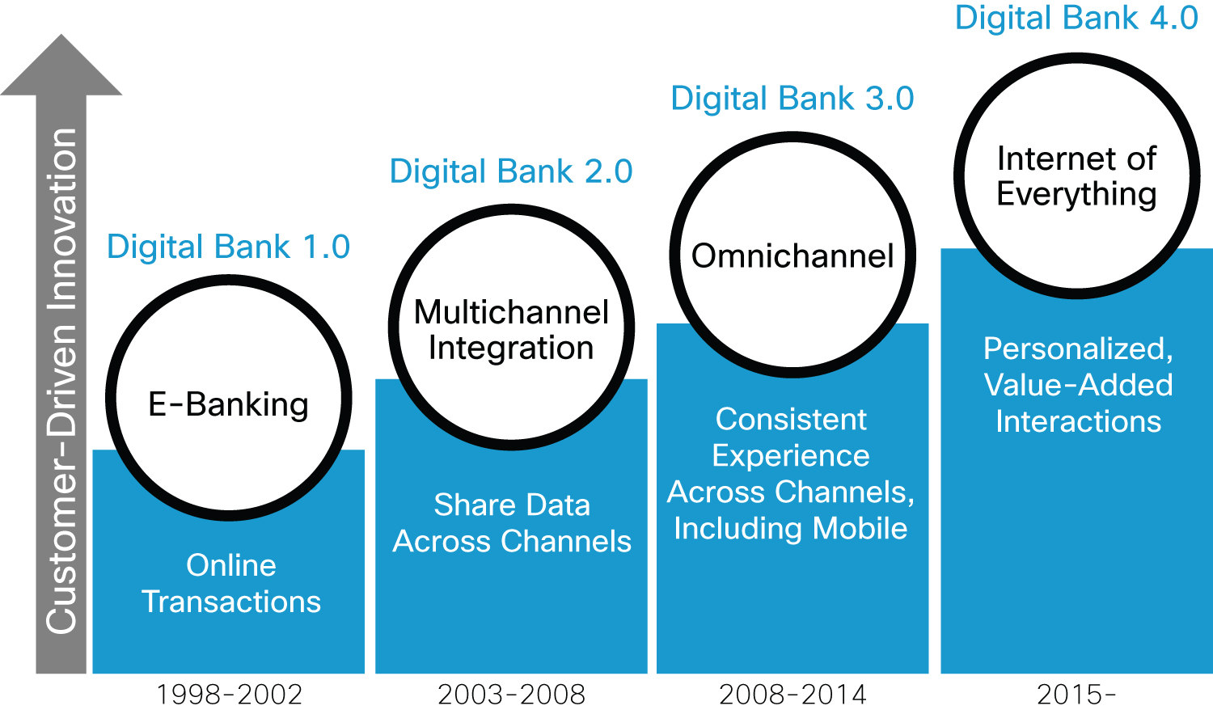
發展階段
關於銀行
數位銀行的演進
創新模式
市場與案例
機會與挑戰

Slide 15
演進時間軸
關於銀行
數位銀行的演進
創新模式
市場與案例
機會與挑戰
Bank1.0
Bank2.0
Bank3.0
Bank4.0
Bank Everywhere
Digital Bank1.0
Digital Bank2.0
Digital Bank3.0
Digital Bank4.0
Customer Driven
Fintech
Technology Involving

Slide 16

Bank3.0→Bank4.0
關於銀行
數位銀行的演進
創新模式
市場與案例
機會與挑戰
Bank3.0
Bank4.0

Slide 17
數位銀行: Fintech & Bank3.0
關於銀行
數位銀行的演進
創新模式
市場與案例
機會與挑戰
銀行端
消費者
Bank 3.0
FinTech
Bank 4.0

Slide 18
創新模式
關於銀行
數位銀行的演進
創新模式
市場與案例
機會與挑戰
人人是銀行
非銀行端
Internet Of Everything
客戶端
社群銀行創新
數據銀行創新
行動銀行創新
聯網銀行創新
實體銀行服務創新
銀行端
實體
虛擬

Slide 19
實體銀行服務創新
關於銀行
數位銀行的演進
創新模式
市場與案例
機會與挑戰
銀行端的數位轉型: 客戶導向的想法
通過貼心、特殊的服務或是效率的提升來增加客戶體驗
德意志銀行設立新型態分行
  以理財為主要的使用功能將分行裝修成俱樂部一般，讓客戶在放鬆的環境下，與理財專員洽談。
波蘭的mbank設立微分行（Light branch）
  設置多點觸控螢幕設備，並結合Kinect體感偵測及臉部辨識等技術。
  微分行設計就像一家賣場中的零售店，設在最能吸引消費者目光的地點。

Slide 20
聯網銀行服務創新
關於銀行
數位銀行的演進
創新模式
市場與案例
機會與挑戰
網路銀行（線上銀行、電子銀行）是從網際網路時代開始出現的銀行服務的新管道；由商業銀行等金融機構通過網際網路等向其客戶提供金融服務
服務:
  用戶擁有一台可以上網的電腦
  使用瀏覽器或專有用戶端軟體來使用銀行提供的各種金融服務
網路銀行 中國信託:
  不須至銀行分行才可完成金融行為
  透過網路可做轉帳、換匯、購買金融商品等行為

Slide 21
行動銀行服務創新
關於銀行
數位銀行的演進
創新模式
市場與案例
機會與挑戰
行動網路 App將逐漸取代銀行部分功能，如轉帳、換匯、繳費、股票下單與投保等都可透過行動網路完成，行動網路可執行的業務正漸漸拓展至財富管理、信用貸款，一切都正在發生
APP銀行 花旗銀行:
  除花旗之外多家銀行已經開發出相關Apps應用，從用戶體驗的角度出發
  開發相關的Apps並提供相關服務可獲得客戶的忠誠度、滿意度
簡訊銀行 M-Pesa:
  透過電信公司Safaricom為主，提供簡訊付款
  成效: 在肯亞的交易金額達當地GDP的一半

Slide 22
社群銀行服務創新
關於銀行
數位銀行的演進
創新模式
市場與案例
機會與挑戰
對於現在的數位原住民(Digital natives)，其高頻率的使用臉書、iTunes、PayPal等線上社群及應用程式，現在實體銀行對這群消費者已經不再具有吸引力
澳洲聯邦銀行- 社群媒體上與客戶互動
  該行透過名為『點子銀行』（ideaBank）入口網站來聆聽客戶的聲音，把客戶變成腦力激盪成員與產品發明家
美國Moven 銀行
  透過個人在社群服務(facebook, twitter, Linkedin)上的影響力來評估個人信用
印度ICICI銀行
  提供臉書app 全方位金融服務

Slide 23
數據銀行服務創新: 金融資料安全與分析
關於銀行
數位銀行的演進
創新模式
市場與案例
機會與挑戰
「資料即貨幣」：貨幣數位化，銀行應定位為安全的資料金庫，分析大數據資 料，預測金融市場與客戶需求
隨著資訊經濟的發展，發現資訊的價值，可能發展之方向:
  客戶畫像應用：社群媒體上行為數據、電子商務交易數據
  精準行銷：個性化推薦、客戶生命週期管理
  風險管控：企業貸款風險評估、及時詐欺交易識別
  運營優化：市場和管道分析優化、產品和服務優化、輿情分析
Notes:
(1)客戶在社群媒體上的行為數據（如光大銀行建立了社群網路資訊數據庫)。通過打通銀行內部資料和外部社會化的數據可以獲得更為完整的客戶拼圖，從而進行更為精準的行銷和管理
(2)客戶在電商網站的交易數據，如建設銀行則將自己的電子商務平臺和信貸業務結合起來，阿里金融為阿裡巴巴用戶提供無抵押貸款，用戶只需要憑藉過去的信用即可
(3)企業客戶的產業鏈上下游數據，如果銀行掌握了企業所在的產業鏈上下游的資料，可以更好掌握企業的外部環境發展情況，從而可以預測企業未來的狀況
(4)其他有利於擴展銀行對客戶興趣愛好的數據，如網路廣告界目前正在興起的DMP資料平臺的互聯網使用者行為資料
(1)實時行銷：實時行銷是根據客戶的即時狀況來進行行銷，比如客戶當時的所在地、客戶最近一次消費等資訊來針對地進行行銷（某客戶採用信用卡採購孕婦用品，可以通過建模推測懷孕的概率並推薦孕婦類喜歡的業務）；或者將改變生活狀態的事件（換工作、改變婚姻狀況、搬新家等）視為行銷機會
(2)交叉行銷：即不同業務或產品的交叉推薦，如招商銀行可以根據客戶交易記錄分析，有效地識別小微企業客戶，然後用遠端銀行來實施交叉銷售
(3)個性化推薦：銀行可以根據客戶的喜歡進行服務或者銀行產品的個性化推薦，如根據客戶的年齡、資產規模、理財偏好等，對客戶群進行精準定位，分析出潛在金融服務的需求，進而有針對性的行銷推廣
(4)客戶生命週期管理：客戶生命週期管理包括新客戶獲取、客戶防流失和客戶贏回等。如招商銀行通過構建客戶流失預警模型，對流失率等級前20% 的客戶發售高收益理財產品予以挽留，使得金卡和金葵花卡客戶流失率分別降低了15個和7個百分點。
中小企業貸款風險評估：銀行可通過企業的產值、流通、銷售、財務等相關資訊結合大資料採擷方法進行貸款風險分析，量化企業的信用額度，更有效的開展中小企業貸款。
即時欺詐交易識別和反洗錢分析：銀行可以利用持卡人基本資訊、卡基本資訊、交易歷史、客戶歷史行為模式、正在發生行為模式（如轉帳）等，結合智慧規則引擎（如從一個不經常出現的國家為一個特有用戶轉帳或從一個不熟悉的位置進行線上交易）進行即時的交易反欺詐分析。如IBM金融犯罪管理解決方案，幫忙銀行利用大數據有效的預防與管理金融犯罪，摩根大通銀行則利用大數據技術追蹤盜取客戶帳號或侵入ATM系統的罪犯。
市場和管道分析優化：通過大數據，銀行可以監控不同市場推廣管道尤其是網路管道推廣的品質，從而進行合作管道的調整和優化。同時，也可以分析哪些管道更適合推廣哪類銀行產品或者服務，從而進行管道推廣策略的優化。
產品和服務優化：銀行可以將客戶行為轉化為資訊流，並從中分析客戶的個性特徵和風險偏好，更深層次的理解客戶習慣，智慧化分析和預測客戶需求，從而進行產品創新和服務優化。如興業銀行目前對大數據進行初步分析，通過對還款資料挖掘比較區分優質客戶，根據客戶還款數額度的差別，提供差異化的金融產品和服務方式。
輿情分析：銀行可以通過爬蟲技術，抓取社區、論壇和微博上關於銀行以及銀行產品和服務相關資訊，並通過自然語言處理技術，進行正負面判斷。尤其是及時掌握銀行以及銀行產品和服務的負面資訊，及時發現和處理問題；對於正面資訊，可以加以總結並繼續強化。同時，銀行也可以抓取同行業的銀行正負面資訊，及時瞭解同業做好的方面，以作為自身業務優化的參考。

Slide 24
人人銀行服務創新:未來Bank4.0 發展模式
關於銀行
數位銀行的演進
創新模式
市場與案例
機會與挑戰
每個人都可以成為銀行、去中間化的模式
社群融資 (Social founding)
  群眾募資(如Kickstarter)把來自群眾的錢匯聚成創投基金，投入鎖定的事業
社群借貸(Peer-To-Peer Lending):
  為借款人與出借人提供資訊搜集、資信評估、資訊互動、借貸撮合等服務
  Zopa, Lending Club: 提供點對點借貸服務，跳過銀行直接做借貸行為
    標榜將傳統銀行享有的存貸息差利潤，歸還給平台參興者，達成放款人及貸款者的雙贏
點對點換匯(Peer-to-peer exchanging)
  TransferWise: 點對點網路換匯技術，跳過銀行直接將錢轉入對方的戶頭
    服務推出一年後，透過TransferWise轉帳的金額就有1千萬歐元，幫用戶省下的金額高達50萬歐元
    使用中期市場利率（Mid-Market Rate） -與Google上看到的完全相同，匯率比銀行合理
Notes:
Lending Club補充:
在金融海嘯後初期，傳統銀行基本對個人貸款是關上大門，因此互聯網借貸平台就可盡力攻佔市場，不過這幾年美國聯儲局不斷推行量化寬鬆，美國傳統銀行的信貸環境可以說是已經回復正常，個人貸款利率亦明顯回落
LC在2014年底上市時，股價曾短時間被炒至較招股價高近一倍，預測市盈率亦一度逾300倍，不過其後股價就反覆回落，究其原因，一方面是估值過高(以現價計預測市盈率仍接近70倍)，而且LC的營運模式，亦逐漸被發現並非如此完美

Slide 25

目前發展-國際案例
關於銀行
數位銀行的演化
創新模式
市場與案例
機會與挑戰
案例:德意志銀行 旗艦分行就像俱樂部
創新模式
實體銀行服務創新
Notes:
西班牙 創新銀行首例

Slide 26
目前發展-國際案例
關於銀行
數位銀行的演化
創新模式
市場與案例
機會與挑戰
高階理財客戶:
  以理財為主要的使用功能將分行裝修成俱樂部一般，讓客戶在相當安心的環境下，與理財專員洽談。
在旗艦分行中:
  多媒體簡報台，搭配影音來介紹金融產品
分行定位:
  消費者與重要朋友，也就是理財專員的見面地方，透過最有效的面對面溝通，提供無微不至的服務。
成效:
  德意志銀行推出之後，由於動線相當好，讓很多其他銀行對其設計相當有興趣，算是很早期的先驅者。
Notes:
西班牙 創新銀行首例

Slide 27

目前發展-國際案例
關於銀行
數位銀行的演化
創新模式
市場與案例
機會與挑戰
案例: 捷克Air Bank 無櫃台分行
創新無櫃台服務:
  行員的主要工作，是幫助前來
  的客戶操作網頁、解答疑惑
  讓營運成本大幅降低
成效:
  營運成本是傳統銀行的十五分之一
  晚間與周末都可以照常開放
創新模式
實體銀行服務創新

Slide 28
目前發展-國際案例
關於銀行
數位銀行的演化
創新模式
市場與案例
機會與挑戰
案例: 薩瓦德爾銀行 把銀行帶著走(taking the bank with you)
  社群媒體與智慧型手機創新領域的領袖
行動創新: 計程車司機利用手機在該銀行的社群網路上稱讚該銀行服務
社群效應: 其他計程車司機在讀過他的評論之後，也紛紛提出同樣產品和服務的申請。
效益: 在銀行尚未展開銷售活動時，已有許多相關產業員工申請該服務
創新模式
行動金融創新、社群金融創新
Notes:
西班牙 創新銀行首例

Slide 29
目前發展-中國案例
關於銀行
數位銀行的演化
創新模式
市場與案例
機會與挑戰
案例: 微眾銀行 - 無實體支撐網路銀行
特色:
  中國第一家民營銀行，也是第一家純網路銀行
現況發展:
  2014 由騰訊公司主導官網上線，不開設任何的實體營業據點
  2015 微眾銀行 App 上線，但網路銀行名不符實
  法規限制，無法從事存取款等基礎金融服務，更接近行動支付平台服務
  難點在於遠程開戶和資金存取
未來可能發展方向:
  把微信社交數據順利轉成個人授信與風控數據
  人臉辨識遠端開戶:目前還沒有被監管單位允許，技術尚無用處
創新模式
聯網、行動銀行創新

Slide 30

目前發展-台灣案例
關於銀行
數位銀行的演化
創新模式
市場與案例
機會與挑戰
案例: 國泰世華 KOKO App
特色:
  簡單綁定: 用手機號碼绑定，輸入即可轉帳(國泰世華用戶)
  拆帳功能: 計算每人應支付金額，再透過KOKO儲值支付帳戶間的轉帳功能
    拆帳功能可將資訊使用line傳送銀行帳號給其他人
  預算管理: 結合國泰世華銀行任一信用卡(金融帳戶)，將信用卡消費自動 匯入KOKO Apps
  虛擬帳號
    在裡面儲值，這些儲值的錢讓你可以用來跟朋友拆轉帳、快速收付
  掃描商品條碼付款
    若有可自動扣款的販賣機，就可以透過掃描商品條碼的方式，直接用KOKO帳戶付款
創新模式
行動金融創新、社群金融創新

Slide 31
目前發展-台灣案例
關於銀行
數位銀行的演化
創新模式
市場與案例
機會與挑戰
案例: 玉山銀行:
  獲頒亞洲銀行家雜誌「台灣區最佳資料分析專案獎」
  亞洲銀行家雜誌（The Asian Banker）:
  針對顧客屬性做巨量資料分析（Big Data），並有效應用，精準掌握顧客需求，顧客提供更好的理財規劃
創新模式
朝向數據銀行的方向前進
Notes:
藉由大數據分析科技精準掌握顧客需求，玉山銀行將推出更多化被動為主動的服務，為顧客提供更好的理財規劃，李正國舉實例說明，「通常繳稅後，信貸的詢問度就會降低，但我們在去年發現資金需求的力道沒有減弱，透過網路爬文、彙整數據、以及深入分析後，發現當時正好是10年一度換車潮以及房屋裝修的需求，針對此一分析結果，我們在對的時間、對的地方投入資源做行銷，透過數位行銷進來的信貸業績扶搖直上。」

Slide 32
互聯網對於銀行業務帶來的影響
關於銀行
數位銀行的演化
創新模式
市場與案例
機會與挑戰
業務內容 | 壓力 | 變革
支付 | 新興支付方法的出現 | 第三方支付 新興支付方法(科技)
保險 | 多渠道出現 | 互聯網信用評等 互聯網保險
存貸 | 利率的改變 | 網路借貸
籌資 | 提供快速的籌資媒介 | 群眾募資
投資管理 | 資訊提供更快速 | 互聯網理財
市場資訊供應 | 資訊提供更快速 | 機器人理財 新興平台的出現
跨境業務 | 去中心資金移轉 | 加密虛擬貨幣
Notes:
NOT DONE

Slide 33
數位銀行-整合互聯網銀行與傳統銀行互補優勢
關於銀行
數位銀行的演化
創新模式
市場與案例
機會與挑戰
互聯網
銀行
提供龐大的用戶資源
傳統銀行
提供產品銷售管道
提供研發新產品的思路
提供經營金融業務的實力
提供規避嚴格監管的管道
數位銀行
Notes:
http://www.ithome.com.tw/newstream/101495
銀行服務應為「人」設計
社群銀行的概念提出
數位網路經濟已帶來新的思維方式
多間銀行訪談報導以詳細了解內容
如: 波蘭的mbank設立微分行（Light branch）
將設置多點觸控螢幕設備，並結合Kinect體感偵測及臉部辨識等技術。微分行設計就像一家賣場中的零售店，設在最能吸引消費者目光與駐足的地點。

Slide 34
銀行的機會
關於銀行
數位銀行的演化
創新模式
市場與案例
機會與挑戰
實體銀行創新: 改良目前現有銀行
  經營成本的降低(Air Bank 無櫃台分行)、獲利的增加(土耳其銀行ATM狙擊手)、效率的提升(自動化櫃檯的出現)
行動、社群銀行創新: 提升使用者數量
  產品銷售渠道大幅增加、以及龐大的用戶資源
數據銀行創新: 倍數的資料累積、成為有價值的資料
  有效的利用資料，來探索出價值
人人銀行創新:導入互聯網金融創新服務
Notes:
科技金融業者也可以踏足銀行的部分
Starbucks 儲值會員卡
蘋果的 iTunes 帳戶
淘寶的支付寶

Slide 35
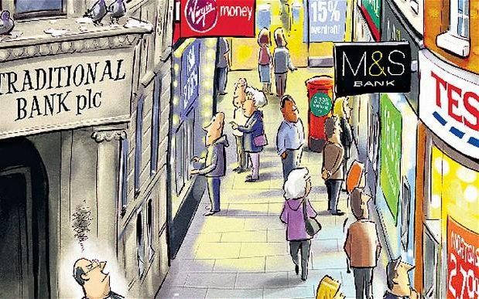
Always Banking
關於銀行
數位銀行的演化
創新模式
市場與案例
機會與挑戰
範例: 隔天要出國
預定飯店後即可直接轉帳至商家帳戶
金融帳戶可以直接線上更換外幣
在網路上即可刷卡支付機票費用
登入保險公司帳號就可 以投保旅遊平安險
”Always Banking， Never at a bank！”關鍵是銀行服務，
銀行業務不可或缺，但非銀行本身
Bank3.0簡單來說就是金融互聯網，讓傳統的銀行業採用互聯網的方式來服務客戶。
Notes:
Every one can be a banker

Slide 36

Bank 4.0 : Everyone Can Be a Banker
關於銀行
數位銀行的演化
創新模式
市場與案例
機會與挑戰
隨著科技的發展，點對點金融(Peer-To-Peer Financing) 線上借貸平台、線上換匯平台、線上投融 資平台等的出現讓每個人都可以具有部分銀行業務的功能
跳過銀行中介(去中間化): 省掉手續費、仲介費
P2P網路借貸
  (1) 借款人借款利率降低
  (2) 貸款人貸款利息增加
P2P換匯
  跳過銀行，兩方匯率都更優惠

Slide 37
銀行的挑戰
關於銀行
數位銀行的演化
創新模式
市場與案例
機會與挑戰
實體與聯網創新: 如何將分行虛實整合
  虛實整合新體驗案例: DBS-Marina Bay
行動與社群創新: 企業之間可能會有的跨業競合新關係
  不只銀行可提供金融服務
  行動支付、社群通路的創新
數據運用創新: 銀行應該如何因應資訊發展的新思維
  多通路服務整合、找出客戶需求與金融服務定位
人人銀行創新 對於網路金融的因應方式
  是否進入市場
  對於新的技術應該要自行發展、或是外包以進入市場

